Slide 1
얼굴인식을 통한
자동 개폐 시스템
결과 보고서
E-coder조

Slide 2
팀 구성원
유민지
팀원들 작업 분담.
전체적인 프로젝트 관리.
하정환
임수빈
손상민
프로젝트 진행 사항 관리.
기술적 사항 관리 및 해결.
문서 담당, 산출물 관리.

Slide 3
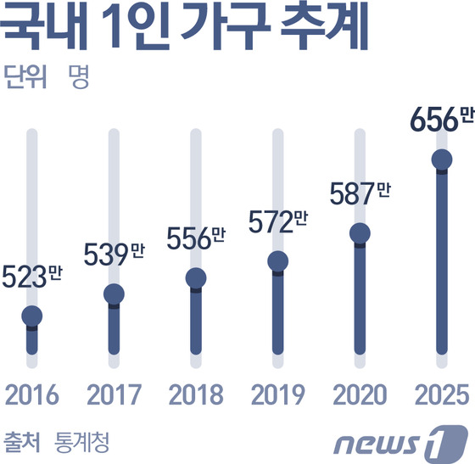
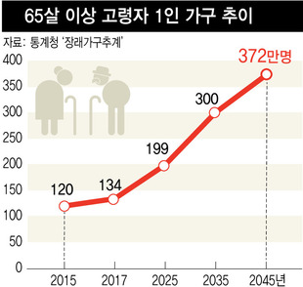
비즈니스 목표

Slide 4

비즈니스 목표
얼굴인식을 통한
자동 개폐 시스템
안정성과 편리성 도모

Slide 5
목차
1. Business 목표
2. 문맥 다이어그램
3. 기능적 요구사항
-1 유즈케이스 다이어그램
-2 유즈케이스 명세서
4. 품질적 요구사항
-1 QAQ 품질 우선 순위표
-2 품질 시나리오
-3 제약사항
-3 기술검토 프로토타이핑 결과
-4 UI 스케치
-5 프로젝트 계획
-5 시스템 평가

Slide 6
프로젝트 계획 : 얼굴 인식을 통한 자동개폐 시스템
프로젝트 개발 계획 수렴 및 팀 역할 분담.
프로젝트 수행 시 시스템 개발 방법 및 도구 설정
요구사항 수집 및 분석
-기능적 요구사항
-비기능적 요구사항
-제약사항
-문맥 다이어그램
-유스케이스 다이어그램,
-유스케이스 명세서,
-품질속성 시나리오
4. 시스템 개발
4.1 <하드웨어 개발>
4.1.1 라즈베리파이 조립
4.1.2 디스플레이 및 카메라 부착
4.2 <소프트웨어 개발>
4.2.1 통신 설계: 라즈베리파이 내부 와이파이 연결
4.2.2 기능 설계: Open CV소스 구동,
머신러닝을 통한 얼굴인식 시스템 설계

Slide 7
프로젝트 계획 : 얼굴 인식을 통한 자동걔폐 시스템
5. 중간발표
6. 시스템 개발
6.1. <하드웨어 개발>
라즈베리파이, 서보모터, 도어락 간의 연동 및 구동
6.2. <소프트웨어 개발>
머신러닝을 통한 시스템 훈련
7. 프로젝트 후, 유지보수 시 고려사항 설정
8. 지속적인 시스템 테스팅 및 피드백 반복.
8.1. s/w테스트 : 사용자 인식률 향상 목적(70%이상)
8.2. h/w테스트 : 도어락과 카메라, 디스플레이 등과 라즈베리파이 연결 확인
8.3 시스템 통합 테스트

Slide 8
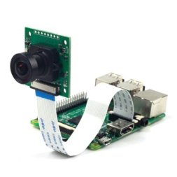


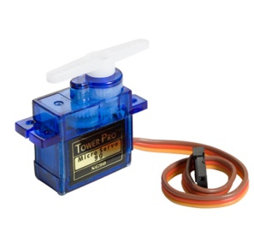



문맥 다이어그램
사용자
CAM
Sys.
서보모터
문
범례
데이터흐름
시스템
Raspberry Pi
문
CAM
사용자
서보모터

Slide 9
기능적 요구사항
사용자는 자신의 얼굴을 시스템에 등록 할 수 있어야한다.
도어락은 사전에 등록된 사용자의 얼굴을 인식할 수 있어야 한다.
사전에 등록된 사람이 얼굴 인식 시, 문이 개방되어야 한다.

Slide 10
유즈케이스 다이어그램
얼굴 인식 도어락
문 개방이
된다.
사용자
<<actor>>
도어락
include
사용자 얼굴이
인식된다.
등록된
사용자
등록되지
않은
사용자
<<actor>>
카메라
얼굴을
등록한다.

Slide 11
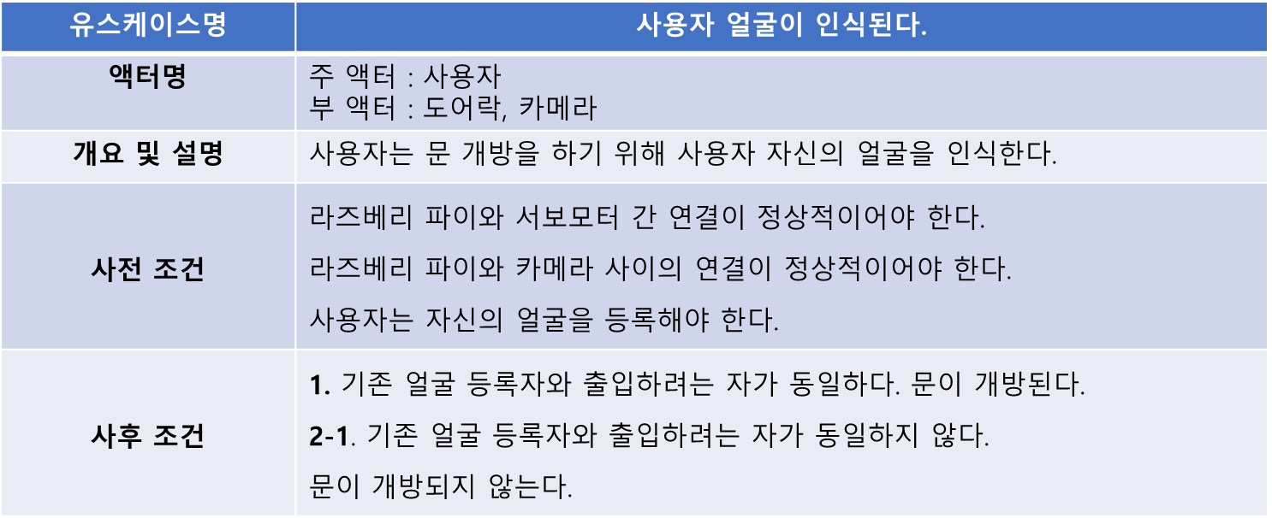
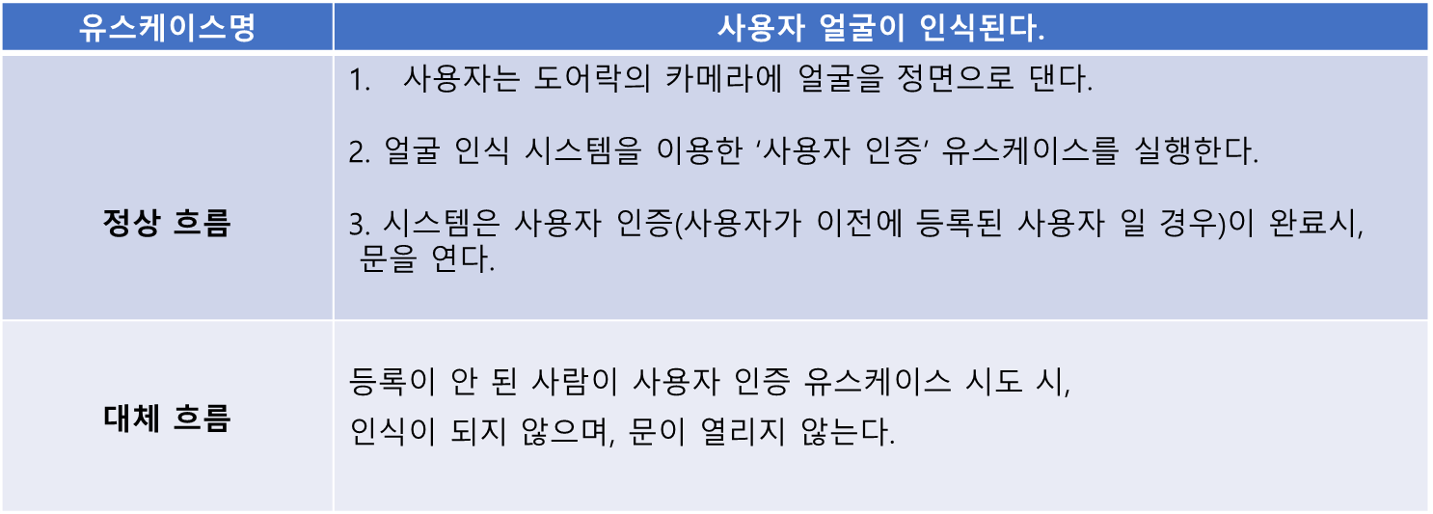
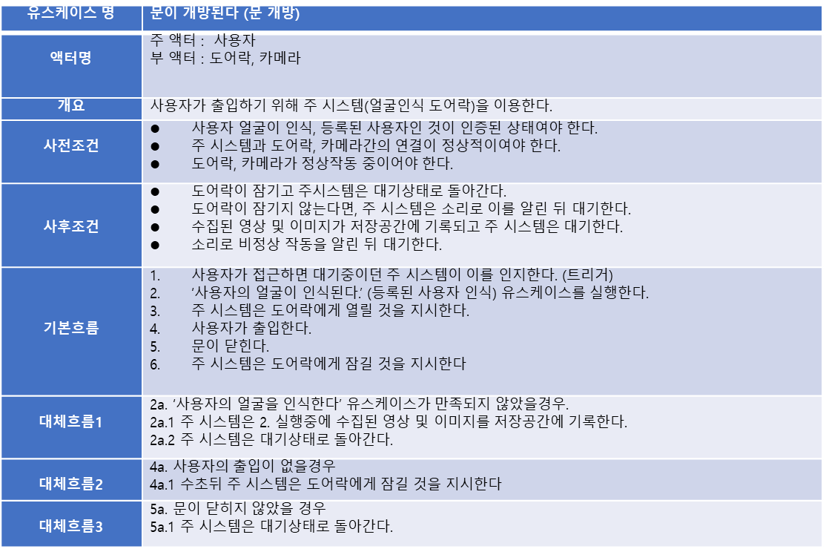
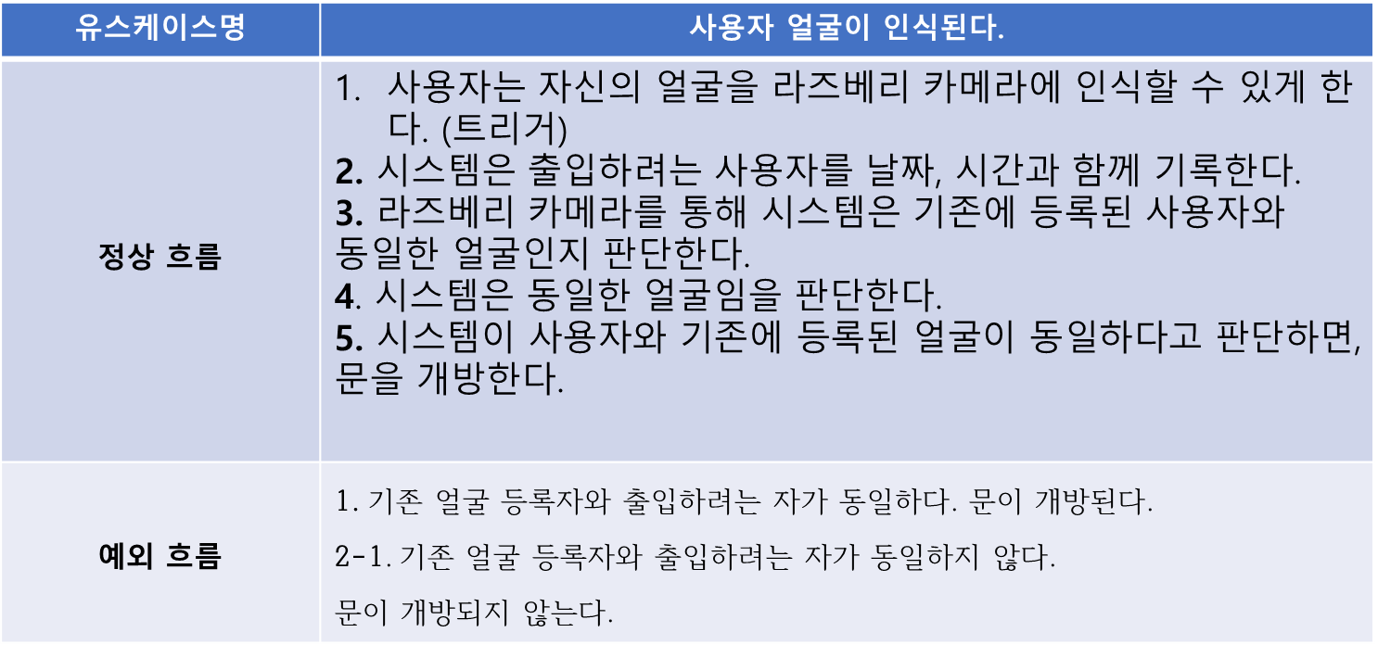
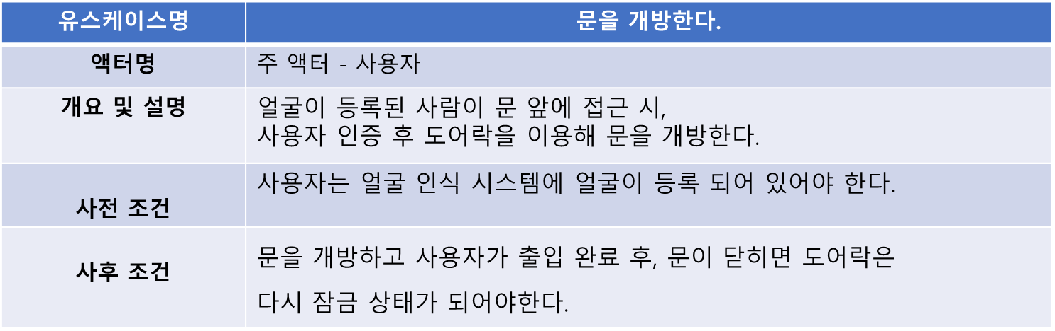
유즈케이스 명세서

Slide 12
품질적 요구사항
편리성 - Face ID를 등록한 사용자 방문 시,
5초 이내로 인식하여 출입 가능.
보안성 - 라즈베리파이에 등록되지 않은 사용자의 접근이 불가.
사용성 - 밤과 같이 조도가 낮을 시, led를 카메라에 부착하여
얼굴 인식을 가능하게 한다.
안전성 - 외부전원이 차단되거나 운영 장비의 문제 발생 대비.
별도의 전원 장치(보조 배터리)와 장비 구축.

Slide 13
QAQ 우선 순위표
품질 속성 | 속성 상세화 | 시나리오 | 우선순위
 |  |  | 중요성 | 난이도
사용성 | 사용자에 따른 자동응답 시스템 | 등록된 사용자 출입 – 디스플레이에 해당 사용자의 이름이 표기된다. 등록이 안 된 사용자 출입 – UNKNOWN이라고 표기된다. | L | L
보안성 | 저장파일 암호화 | 타인이 이를 제거하거나 사용자의 실수로 파일이 삭제되는 경우를 방지하기 위해 저장되는 시점에 암호화를 시킨다. | M | M
편리성 | 인식의 실시간성 | 얼굴 인식으로 문 출입 시, 시간이 오래 걸린 다면 얼굴 인식 도어락을 이용하는 의미가 없어지게 된다. 인식 시간은 5초 이내로 가능하게 한다. | H | H
안정성 | 외부저장소를 이용한 백업 시스템 | 배터리가 방전되거나 모두 소진 되었을 경우를 대비하여 보조 전원(배터리)과 여분의 백업 시스템을 구축한다. | H | M

Slide 14
QAQ 우선 순위표
우선순위 | 품질 속성 | 속성 상세화 | 시나리오 | 우선순위
 |  |  |  | 중요성 | 난이도
1 | 편리성 | 인식의 실시간성 | 얼굴 인식으로 문 출입 시, 시간이 오래 걸린 다면 얼굴 인식 도어락을 이용하는 의미가 없어지게 된다. 인식 시간은 5초 이내로 가능하게 한다. | H | H
2 | 안정성 | 외부저장소를 이용한 백업 시스템 | 배터리가 방전되거나 모두 소진 되었을 경우를 대비하여 보조 전원(배터리)과 여분의 백업 시스템을 구축한다. | H | M

Slide 15
품질 시나리오
품질 시나리오 | 편리성
환경 | 시스템은 등록된 사용자의 얼굴을 알고 있다.
소스 | 사용자
자극 | 얼굴을 라즈베리 카메라에게 인식시킴.
대상 | 얼굴 인식 도어락 시스템
응답 | 얼굴 인식 도어락 시스템은 등록된 얼굴과 사용자의 얼굴을 비교하여 문을 열어준다.
응답척도 | 인식 시간은 5초 이내로 이루어져야한다.

Slide 16
제약사항
기술적 제약사항
Raspberry Pi – 다른 장치와의 연결에 최적화.
- 이미지 관련, 영상 출력, 그래픽 인터페이스에 적합함.
OpenCV+TensorflowInstanceSegmentation+python - 실시간으로 사물의 움직임 파악, 오픈 소스나 라이브러리 등과 같은 커뮤니티 공유가 활성화.

Slide 17
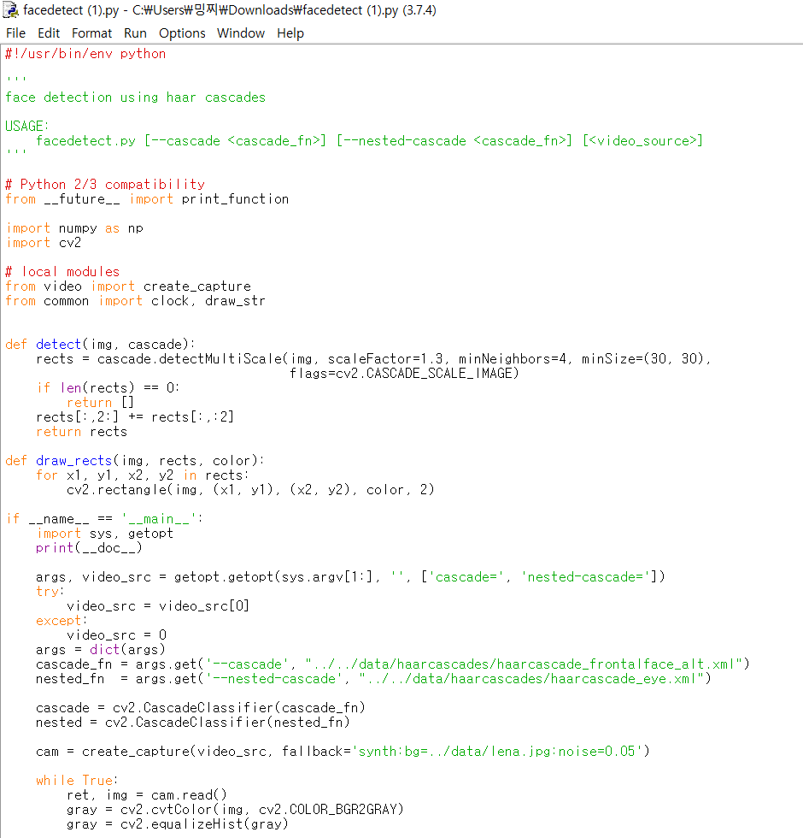
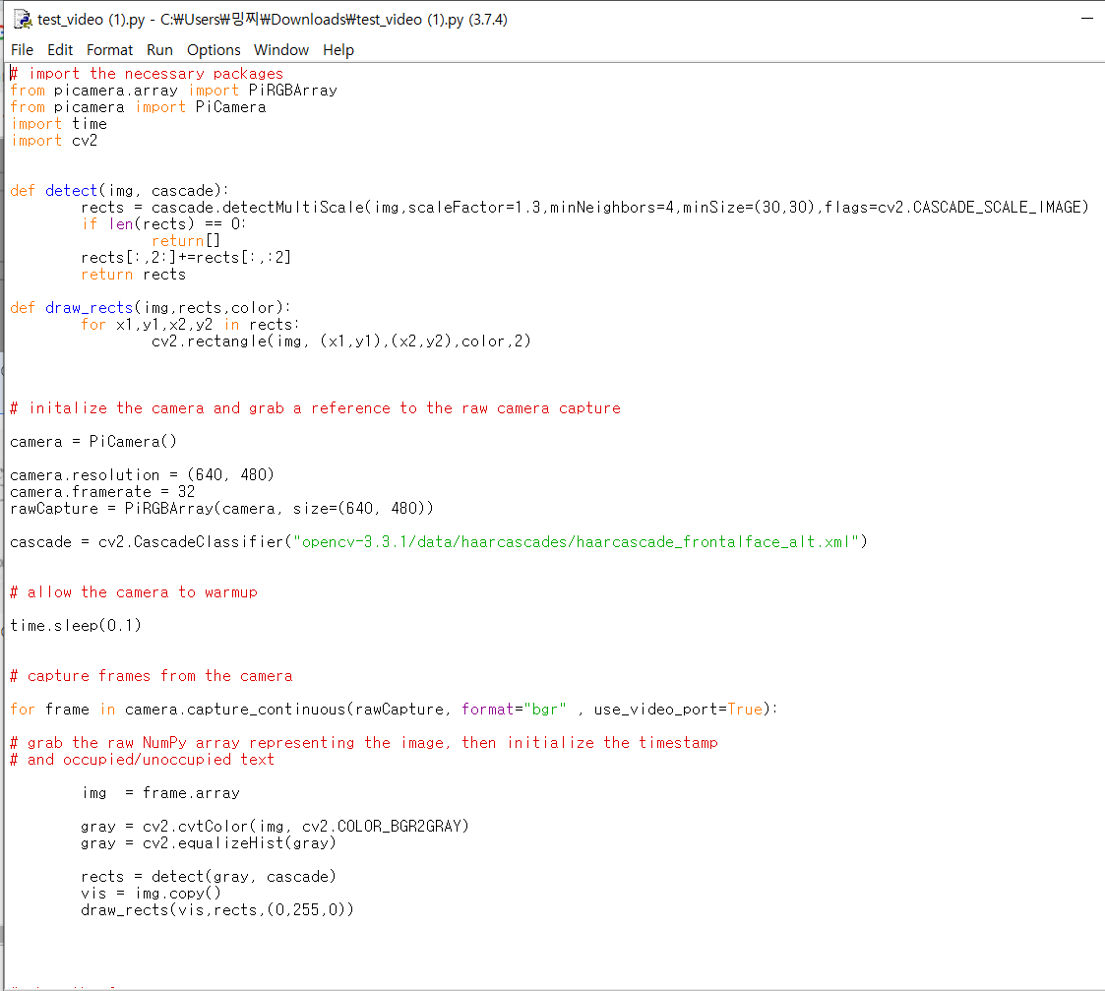
기술 검토 프로토타이핑

Slide 18
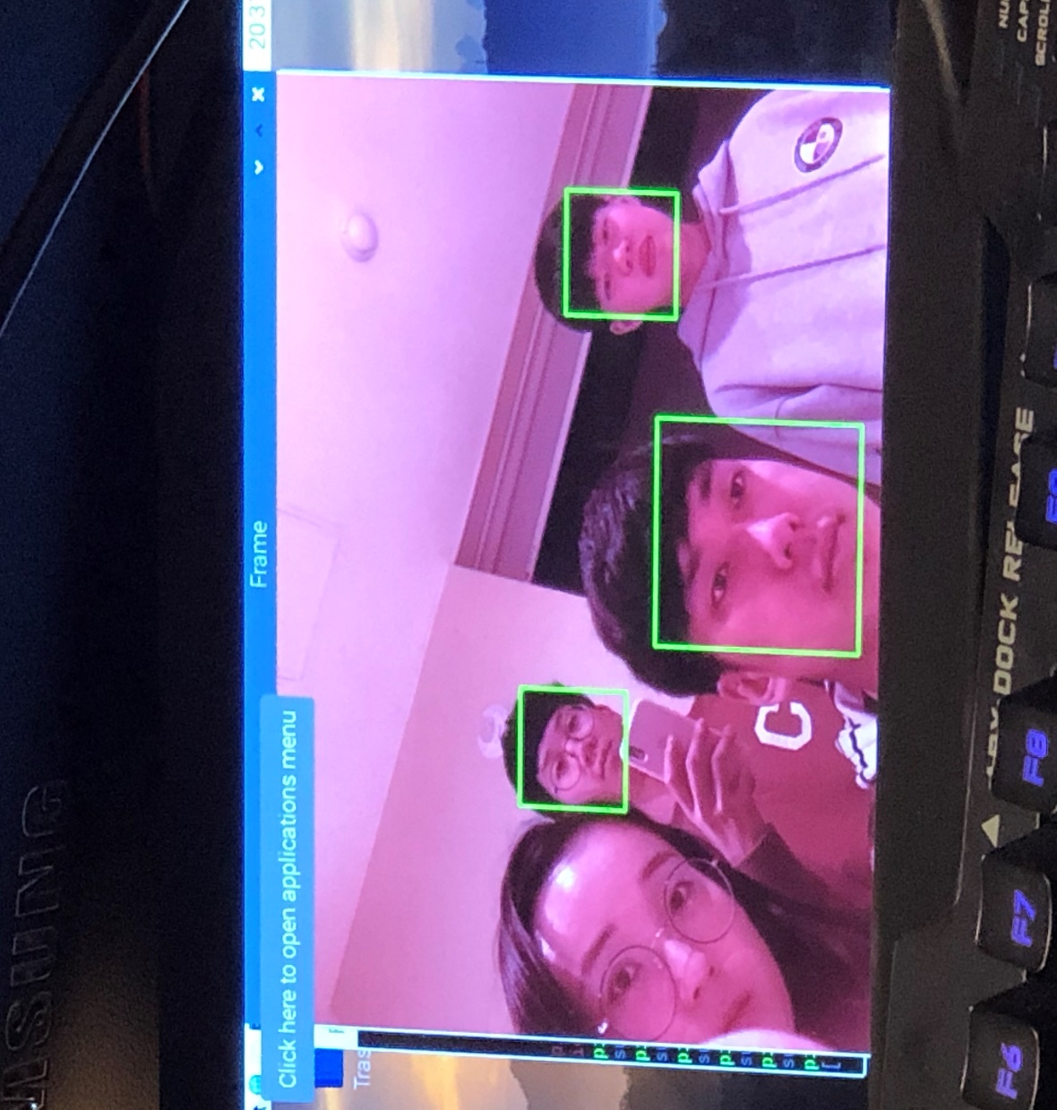
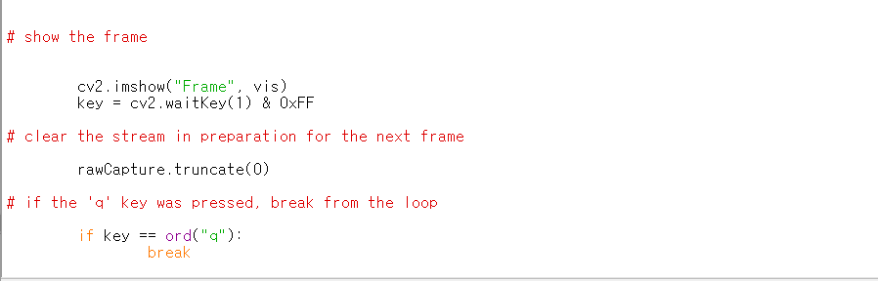
기술 검토 프로토타이핑

Slide 19
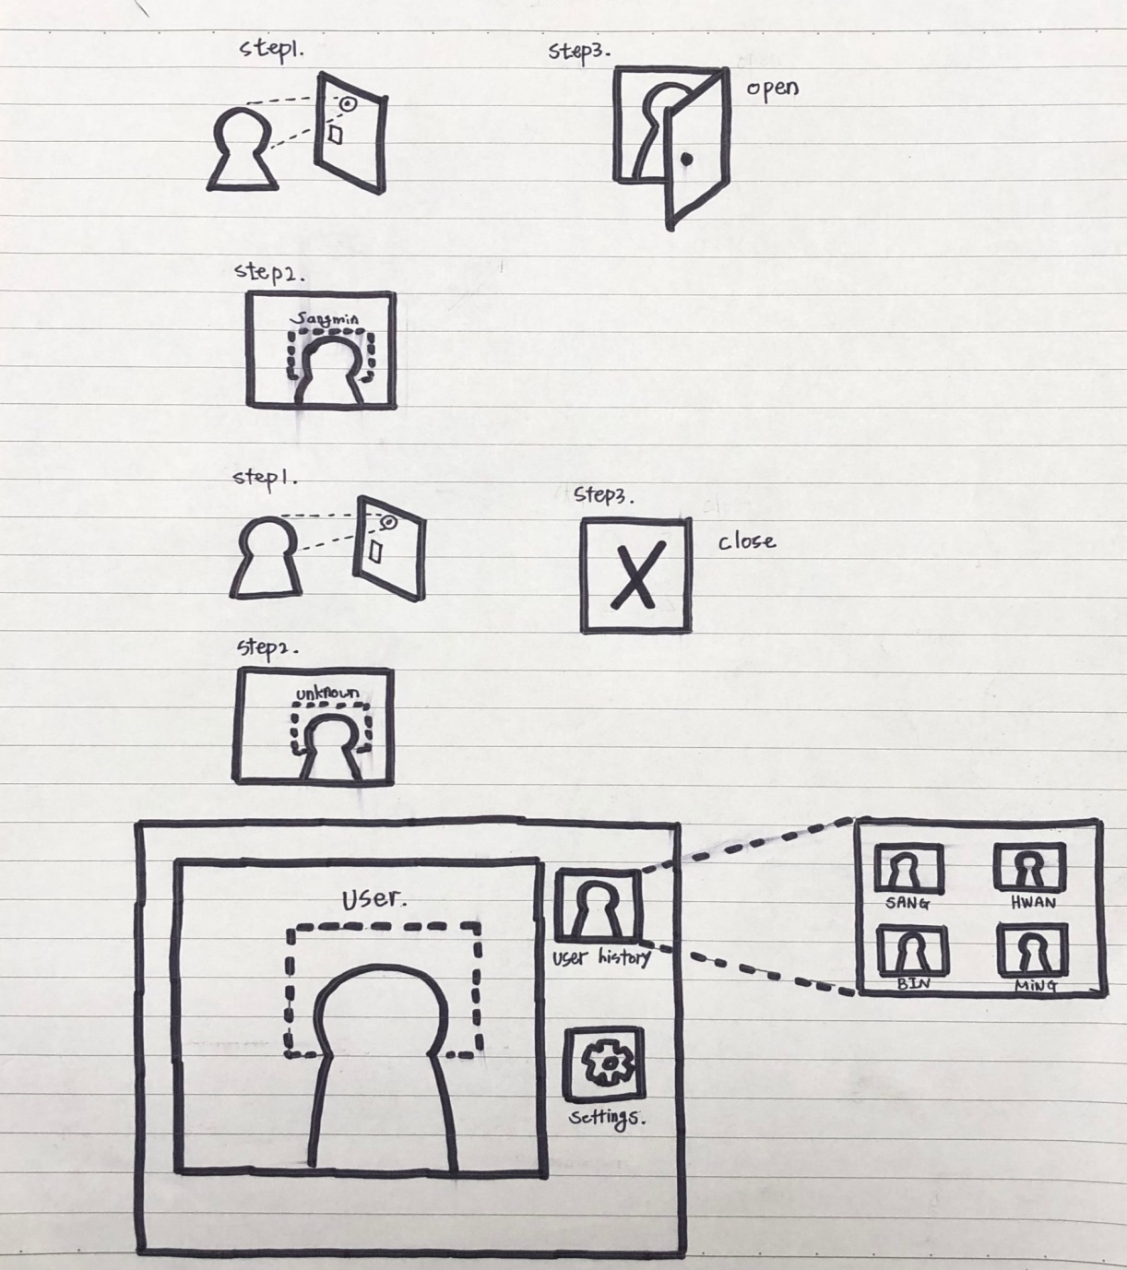
UI 스케치

Slide 20
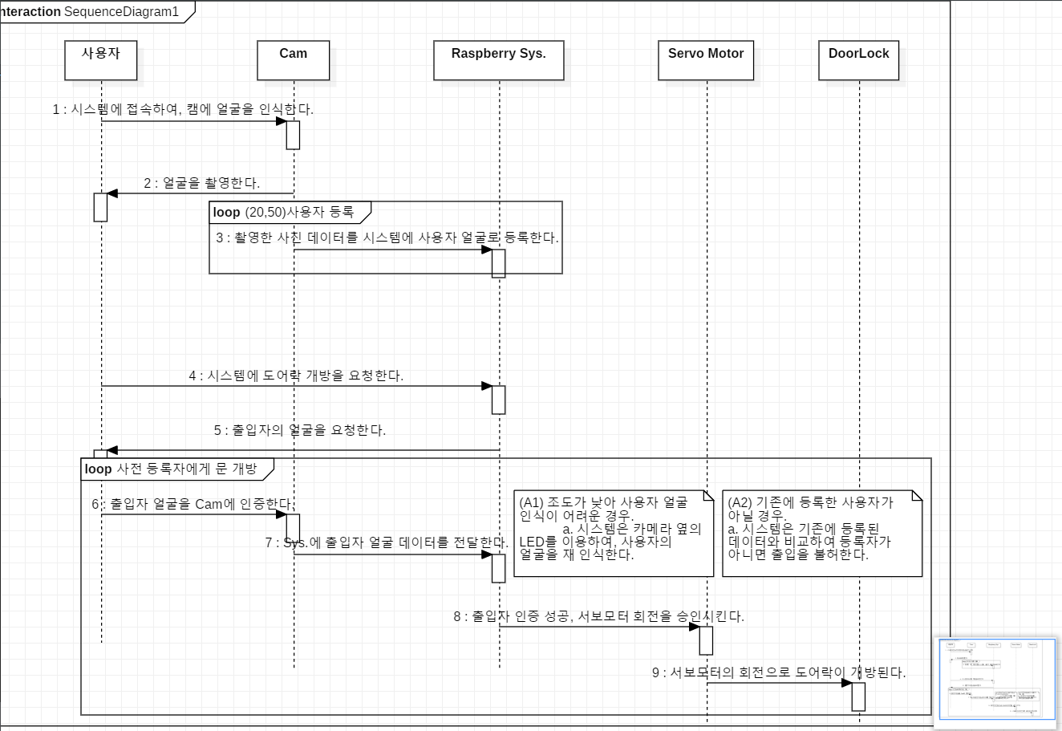
순차 다이어그램

Slide 21
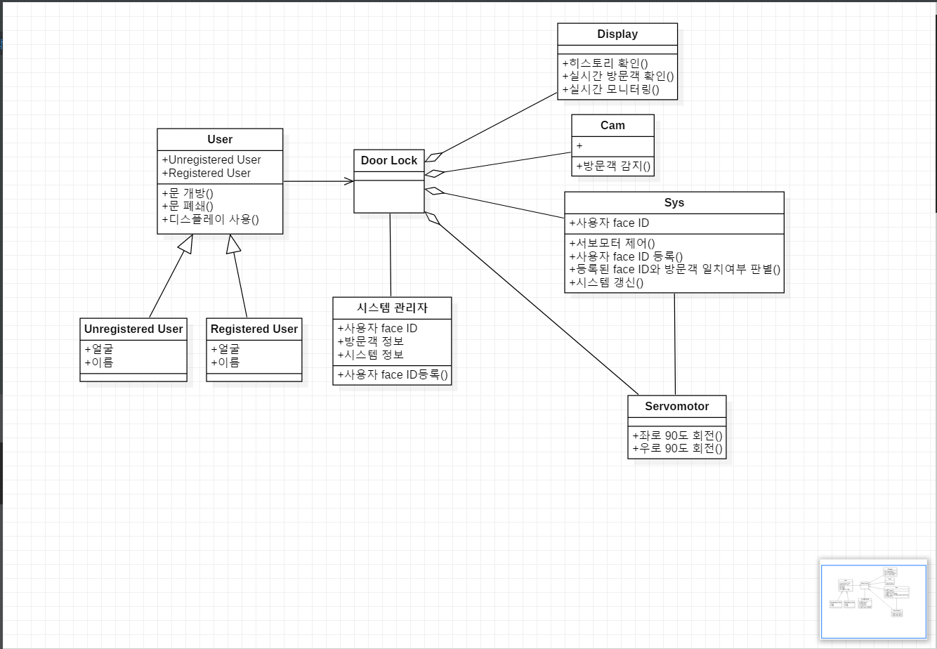
클래스 다이어그램

Slide 22
시스템 평가 & 승인기준 (유스케이스) 결과 보고서
유스케이스 | 사용자 얼굴을 인식하지 못한다. (실패)
시스템 조건 | 사용자는 자신의 얼굴을 라즈베리 카메라를 통해 등록을 해야 한다.
입력 값 | 사용자는 라즈베리 카메라로부터 60cm이내로 접근하도록 한다.
기대 출력 값 | 시스템 상에서 등록된 사용자와 일치하지 않을 때 : 시스템 상에 등록되지 않은 얼굴이므로, 시스템이 인식을 하지 못하고, 도어락이 개방되지 않는다.
성공 / 실패의 판정 기준 | 실패 시, 도어락이 개방되지 않는다.
결과 | 얼굴 인식이 70% 미만이 되면, 사용자의 얼굴에 UNKNOW이라는 글자가 나타난다.
유스케이스 | 사용자 얼굴을 인식한다. (성공)
시스템 조건 | 사용자는 자신의 얼굴을 라즈베리 카메라를 통해 등록을 해야 한다.
입력 값 | 사용자는 라즈베리 카메라로부터 60cm이내로 접근하도록 한다.
기대 출력 값 | 등록된 사용자와 일치할 때: 사용자의 얼굴이 인식되면, 라즈베리 시스템 상에서 얼굴이 인식되었다는 사각형 툴이 뜨게 된다. 등록된 사용자는 등록한 얼굴과 ‘매칭되는 이름’이 얼굴 상단에 뜨게 된다.
성공 / 실패의 판정 기준 | 성공 시, 도어락이 개방된다.
결과 | 얼굴 인식이 70% 이상이 되면, 등록된 사용자의 미리 등록된 이니셜이 나타난다.
유스케이스 | 얼굴을 등록한다.
시스템 조건 | 라즈베리파이와 라즈베리파이 카메라 간의 연동이 가능하도록 콘솔 창에 raspi-config를 입력해서 인식 가능하게 한다.
입력 값 | 사용자의 얼굴, 정면이 드러난 이미지를 최소 100개 이상으로 저장된 사진을 이용한다. 사용자가 안경 등 악세사리를 착용한 정면 사진도 머신러닝으로 이용한다.
기대 출력 값 | 라즈베리 시스템에 사용자의 얼굴을 저장한다.
성공 / 실패의 판정 기준 | 시스템 내에서 coincidence 변수의 값이 100이하로 출력이 되면 등록된 사용자로 판명한다.
결과 | 라즈베리 시스템 내부에 등록된 사용자의 얼굴이 행렬값으로 저장된다.
유스케이스 | 문을 개방한다.
시스템 조건 | 방문자가 시스템에 등록된 사람이어야 한다. 라즈베리파이와 서보모터가 연결이 되어 있어야 한다.
입력 값 | 등록된 사용자인지 인식을 위해 라즈베리파이의 시스템에 전송시킬 도어락에 달린 카메라가 촬영한 사람얼굴.
기대 출력 값 | 라즈베리파이의 서보모터가 회전하며 도어락을 연다.
성공 / 실패의 판정 기준 | 방문자 이 외의 사람이 인식했을 때 문이 개방되거나, 등록된 사용자가 개방 시도 시 개방이 실패했을 때 실패라 판정한다.
결과 | 얼굴 인식이 70% 이상으로 확인이 되면, 서보모터가 회전한다.
품질 속성 시나리오 | 배터리가 다 소진되었을 경우를 대비하여 보조 전원(배터리)를 구축하여 다시 시스템을 작동할 수 있게 한다.
시스템 조건 | 사전에 라즈베리 파이와 보조 전원이 연결되어 있어야 하며, 별도의 백업 시스템이 준비되어 있어야 한다.
입력 값 | 전원 차단
기대 출력 값 | 보조 전원의 작동 및 백업 시스템의 동작
성공/실패 판정 기준 | 외부 전원에 의해 라즈베리 파이가 다시 작동하는가로 판단한다.
결과 | 보조배터리 사용시 정상적으로 작동한다.

Slide 23
단위시험 보고서
ㅊ
 | 기능 | Test Case | 적용여부
시스템 | 수집 | 촬영하고 있는 영상에서 사람의 얼굴을 인식하는가 | O
 |  | 얼굴을 인식하고나서 정해진 숫자만큼 얼굴 부분을 캡처하는가 | O
 |  | 이미지 파일이 dataset 디렉토리에 저장되는가 | O
 |  | 여러 사람을 등록하는 경우 id만 다르게 입력하여 사람 수만큼 반복하여 데이터 수집 과정을 수행하는가 | O
 | 학습 | 사용자별 얼굴사진 파일이 저장될 trainer 디렉토리가 생성되었는가 | O
 |  | dataset 디렉토리에 존재하는 이미지 파일들을 불러와서 학습시킨다. | O
 |  | 학습된 결과가 지정된 디렉토리에 저장되는가 | O
 | 인식 | 현재 방문하려 하는 사람의 얼굴을 인식하는가 | O
 |  | 인식된 얼굴이 학습된 데이터에 존재하는 지 확인 가능한가 | O
 |  | 존재하지 않는다면 등록되지 않은 사용자의 얼굴에 Unknown이 표시되는가 | O
 |  | 존재하는 사용자라면 해당 사용자의 이름이 영상에 출력되는가 | O
도어락 | 서보모터 | 서보모터는 지정된 각도만큼 회전하는가 | O
 |  | 서보모터가 회전한 뒤엔 다시 이전 상태로 되돌아오는가 | O
 | 개폐 | 등록된 사용자가 얼굴인식시, 서보모터가 90도 회전하는가 | O
 |  | 등록되지 않은 사용자가 얼굴인식시, 서보모터가 회전하지 않는가 | O
UI |  | 해당 기능 버튼을 누르면 해당 기능에 맞게 시스템이 실행이 되는가 | X

Slide 24
테스트 케이스(1)
ㅊ
목적 | 출입 시 기존에 등록된 사용자와 등록되지 않은 사용자를 구분한다.
테스트조건 | 등록된 사용자로 인식될 얼굴이 이미 데이터에 입력되어 있음.
테스터 | 유민지 | 테스트 일자 | 2019-12-08 ~ 12-08
단계 | 입력값 | 예상 출력값 | 실행 결과 | 조치사항 | 조치 후 시험결과
1 | 등록된 얼굴 (임수빈) | 70%이상의 인식값 | 테스터의 이름이 나타남 | - | -
2 | 등록되지 않은 얼굴 (유민지) | 50%미만의 인식값 | UNKNOWN 이라고 나타남 | - | -

Slide 25
테스트 케이스(2)
ㅊ
목적 | 사용자의 얼굴(Face ID)을 등록한다.
테스트조건 | 시스템은 사람들의 얼굴을 구별 가능하다.
테스터 | 손상민 | 테스트 일자 | 2019-12-08 ~ 12-08
단계 | 입력값 | 예상 출력값 | 실행 결과 | 조치사항 | 조치 후 시험결과
1 | A 사용자의 얼굴 사진 30장 | 50%이상의 인식률과 함께 사용자 이름 표시 | 30%의 인식률 및 안경 착용시 식별 불가능 | 안경 착용 시의 사진 추가 | 인식률 30%대 유지, 안경 착용 사용자 인식
2 | A 사용자의 얼굴 사진 (맨 얼굴 + 안경) 100장 | 70%이상의 인식률과 함께 사용자 이름 표시 | 70%이상의 인식률과 함께 사용자 이름 표시 | - | -

Slide 26
테스트 케이스(3)
ㅊ
목적 | 등록된 사용자의 출입시 서보모터 회전이 정상적으로 작동하는지 알아본다.
테스트조건 | 출입할 사용자의 얼굴을 라즈베리 시스템에 등록하여 둔다.
테스터 | 하정환 | 테스트 일자 | 2019-12-08 ~ 12-08
단계 | 입력값 | 예상 출력값 | 실행 결과 | 조치사항 | 조치 후 시험결과
1 | 등록된 얼굴 (임수빈) | 서보모터가 회전한다. | 서보모터가 회전한다. | - | -
2 | 등록되지 않은 얼굴 (유민지) | 서보모터가 회전하지 않는다. | 서보모터가 회전하지 않는다 | - | -

Slide 27
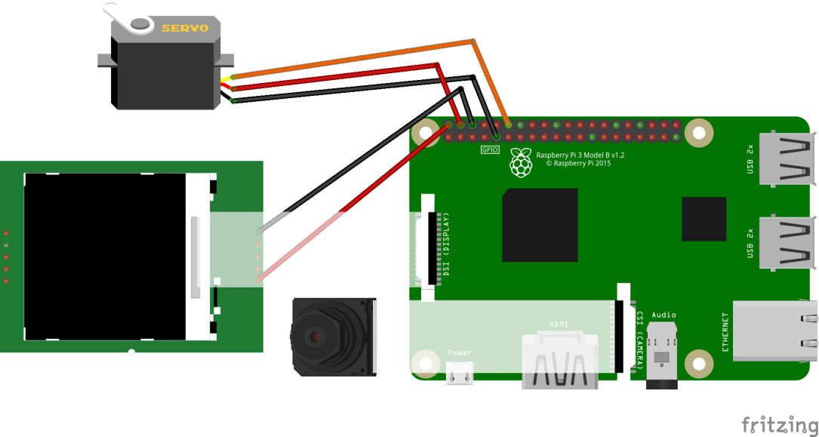
Face Recognition DoorLock Camera
ㅊ
-본 프로젝트 목표
집 안에서든 밖에서든 24시간 내내 문 밖의 출입자를 감시할 수 있는
기능을 구현한다. 등록된 사용자의 얼굴 자체가 보안의 기능을 담당하여
기 등록자 외의 사용자는 집 안으로 출입할 수 없다.
4차 산업혁명으로 대두되고 있는 빅 데이터와 머신 러닝을 이용하여
본 프로젝트를 진행하게 되었다. 사용자의 편리성과 보안성을 높이는
기술을 구현하고자 함이 본 프로젝트의 목표이다.
-작동원리
작동원리는 총 3가지 단계로 이루어진다.
얼굴인식과 데이터 수집.
라즈베리 시스템 머신러닝시키기
얼굴 인식.
첫 번째 얼굴인식은 “Haar Cascade classifier”를 사용한다. 해당 방법은 머신러닝을 기반으로 물체를 다른 이미지와 판별한다. 두 번째 단계의 모든 등록된 이미지는 “trainer/”디렉토리에 저장이 된다. 최종적으로 라즈베리 카메라에 얼굴을 인식시키면,
라즈베리파이 시스템 내부에 있는 Recognizer predict에 기존에 저장된 사진 (trainer.yml)을 입력받아 해당 사용자의 이름과 정확도를 판별해낸다.

Slide 28

설계서
ㅊ
라즈베리 파이 3
서보모터
라즈베리 파이 터치 스크린
라즈베리 카메라

Slide 29
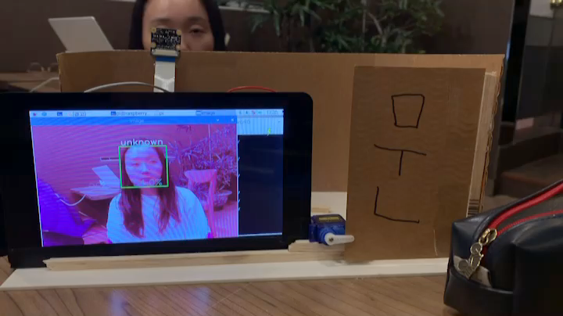
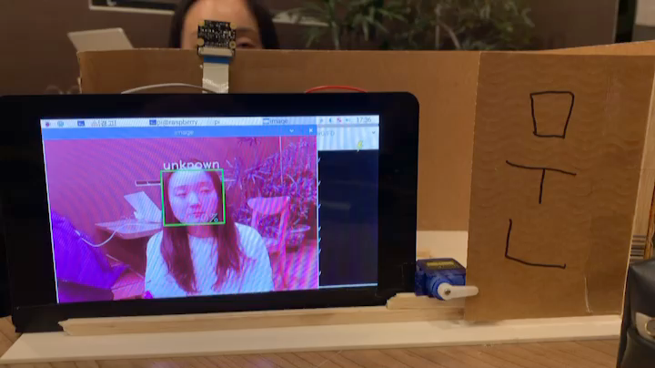
데모 실행 동영상
ㅊ
출입자가 등록되지 않은 경우
출입자가 등록된 경우와 비교

Slide 30
구현시스템 코드 + 테스트 케이스 + 사용설명서
ㅊ
https://github.com/ymj620/-.git

Slide 31
회고
ㅊ
만족(Good) | 반성(Could have been better) | 개선(Improvement)
팀원들 개개인의 역량에 따라 역할 분담이 잘 되었다. 요즘 이슈가 되고 있는 머신러닝 기술 및 빅데이터 기술과 생체 인식보안기술을 접목하여 비즈니스 목적이 분명한 주제를 선정 가능했다. | 조원들간 의사소통 부족으로 계획대로 진행되지 못하였다. 제약사항을 고려하지 않고, 기능을 과도하게 구현하고자 하였다. 개발 하드웨어 부족하여 프로젝트가 원활하게 진행되지 못하였다. | 일일 스크럼 회의를 적극적으로 활용하여야 한다. Git-hub 활용으로 문제점을 개선하여야 한다.

